Slide 1



التسويق عبر التقنيات الحديثة
حالات عملية في استخدام التقنيات الحديثة في التسويق
المحاضرة العاشرة
MKT312
Prepared by
Dr. Okba Alsabbagh
www.midocean.ae

Slide 2

تمهيد
في ظل التطور التكنولوجي المتسارع، باتت التقنيات الحديثة ضرورة حتمية لأي استراتيجية تسويقية ناجحة. فقد غيّرت هذه التقنيات، مثل الذكاء الاصطناعي، إنترنت الأشياء، والواقع المعزز، طرق تطوير المنتجات وتسعيرها وتوزيعها والترويج لها. تسعى الشركات الرائدة إلى دمج هذه الأدوات لتعزيز كفاءة العمليات وتحقيق ميزة تنافسية مستدامة. في هذا الإطار، تقدم هذه المحاضرة دراسة تطبيقية لأربع محاور رئيسية، كل منها يعكس استخداماً عملياً للتقنيات الحديثة في مجال التسويق. ستتناول الدراسة حالات شركات عالمية مثل (Tesla)،(DHL)، (Amazon) و(Nike)، حيث توضح كيف أسهمت هذه التقنيات في تطوير المنتجات، اعتماد استراتيجيات تسعير ذكية، إدارة التوزيع بكفاءة، وتنفيذ حملات ترويجية مبتكرة. سيمكننا ذلك من فهم العمق التحولي للتقنيات الرقمية وأثرها على نجاح التسويق الحديث.
www.midocean.ae

Slide 3
الأهداف
في نهاية هذه المحاضرة، سيكون الطالب قادراً على:
فهم دور التقنيات الحديثة في تطوير استراتيجيات التسويق المعاصرة.
شرح تطبيقات الذكاء الاصطناعي، إنترنت الأشياء، والواقع المعزز في تطوير المنتجات والتسويق.
تحليل الخطوات العملية التي تتبعها شركات رائدة في استخدام التقنيات الحديثة.
تقييم التحديات والفرص المرتبطة باستخدام التقنيات الحديثة في التسويق.
استخدام البيانات والتحليلات لتحسين اتخاذ القرارات التسويقية.
تصميم استراتيجيات تسويقية متكاملة تعتمد على التقنيات الرقمية الحديثة.
الاستعداد للمشاركة الفعالة في بيئات العمل التي تعتمد على التسويق الرقمي والتقنيات الحديثة.
www.midocean.ae

Slide 4

المحور الأول
استخدام التقنيات الحديثة في إدارة وتطوير المنتجات
شركة (Tesla)
01

Slide 5

تواجه شركات صناعة السيارات اليوم تحديات كبيرة تتطلب الابتكار المستمر والتكيف مع التكنولوجيا الحديثة لتلبية توقعات العملاء المتزايدة. في هذا السياق، تبرز Tesla كشركة رائدة في تطبيق التقنيات المتطورة مثل الذكاء الاصطناعي وإنترنت الأشياء والواقع الافتراضي لتحويل عملية تطوير المنتجات إلى تجربة ذكية وفعالة. تعتمد (Tesla)على جمع البيانات الحية وتحليلها بدقة لفهم احتياجات العملاء وتحسين تصميم المنتجات بشكل مستمر. يتيح هذا النهج للشركة تقديم منتجات عالية الجودة تجمع بين الأداء المتفوق والتكنولوجيا الحديثة. هذا المحور يستعرض كيف تم توظيف هذه الأدوات العملية في (Tesla) لتحقيق هذا المستوى المتقدم من الابتكار.
01
مقدمة تحليلية

Slide 6

أولاً
مقدمة عن (Tesla) ودورها في الابتكار
وهي شركة أمريكية متخصصة في تصنيع السيارات الكهربائية وحلول الطاقة المستدامة، تأسست عام (2003)، وتشتهر بابتكارها في مجالات الذكاء الاصطناعي. منذ عام (2012)، ومع إطلاق سيارة (Model S)، وضعت (Tesla) خطة استراتيجية لجعل تطوير المنتجات قائماً على التقنيات الحديثة بالكامل. أنشأت الشركة مركز أبحاث وتطوير في مدينة بالو ألتو (Palo Alto ) يضم فرقاً متخصصة في الذكاء الاصطناعي، وإنترنت الأشياء، والواقع الافتراضي، بهدف تسريع عملية الابتكار. بدأت (Tesla) بربط جميع سياراتها المتداولة بشبكة بيانات مركزية، ما أتاح للشركة متابعة أداء كل سيارة في الوقت الفعلي
وجمع بيانات ضخمة تمثل الأساس لجميع قرارات تطوير المنتجات.
www.midocean.ae

Slide 7
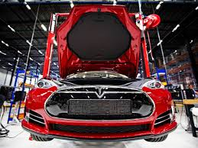
تحليل احتياجات العملاء باستخدام الذكاء الاصطناعي
ثانياً
قامت (Tesla) ببناء نظام داخلي باسم محرك بيانات نظام القيادة الذاتية (Autopilot Data Engine)، وهو منصة ذكاء اصطناعي تجمع بيانات القيادة من أكثر من (2) مليون سيارة على مستوى العالم. تحلل هذه المنصة أنماط الفرملة، والتسارع، وتغييرات المسار، بالإضافة إلى ملاحظات السائقين التي تُرسل مباشرة عبر شاشة السيارة. في عام (2019)، كشف التحليل عن طلب مرتفع لتحسين القيادة الذاتية في الشوارع المزدحمة، ما دفع (Tesla) إلى تطوير خوارزمية جديدة أطلقتها لاحقاً ضمن تحديث (Full Self-Driving Beta).
للاطلاع رابط صفحة الدعم لميزات(Full Self‑Driving):
https://www.tesla.com/support/full-self-driving-subscriptions?utm
W ww.midocean.ae

Slide 8
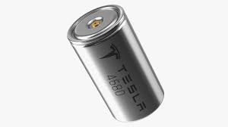
تصميم المنتجات المدفوعة بالبيانات
(Data-Driven Product Design))
ثالثاً
اعتمدت (Tesla) على البيانات الميدانية لتصميم جيل جديد من البطاريات باسم (Tesla 4680 battery cell) جمعت الشركة بيانات الأداء من سياراتها في مناخات مختلفة، ثم حللت استهلاك الطاقة في الظروف الباردة والحارة. بناءً على ذلك، طورت تصميماً يقلل فقدان الطاقة في الشتاء بنسبة 15%. كما استخدمت هذه البيانات لتعديل شكل الهيكل الخارجي في (Model Y ) لتحسين ديناميكية الهواء، ما رفع مدى السيارة بمقدار (14) كيلومتراً إضافياً للشحنة الواحدة.
كما استفادت Tesla من تحليل بيانات الاستخدام الواقعي لتسريع عمليات الابتكار وتقليل تكاليف الإنتاج،
مما ساهم في تعزيز تنافسية بطارية (4680) في السوق العالمية.
www.midocean.ae

Slide 9
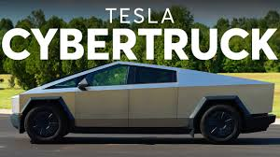
نمذجة المنتج باستخدام الواقع الافتراضي والمعزز
رابعاً
Chapter
قبل إنتاج الشاحنة الكهربائية (Cybertruck)، أنشأت (Tesla) نموذجاً ثلاثي الأبعاد باستخدام أنظمة الواقع الافتراضي. ارتدى المهندسون نظارات الواقع الافتراضي لدخول بيئة محاكاة تفاعلية، حيث اختبروا مدى الرؤية من المقصورة، وسهولة الوصول إلى لوحة القيادة، ومساحة التخزين.
كما استخدم قسم التصميم الواقع المعزز لعرض التغييرات على الأبواب والزوايا الحادة في هيكل السيارة، ثم شاركوا هذه النماذج مع مجموعة مختارة من العملاء للحصول على ملاحظات مباشرة قبل البدء بخط الإنتاج.
www.midocean.ae

Slide 10
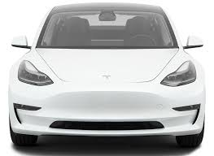
إدارة دورة حياة المنتج بواسطة أنظمة إنترنت الأشياء
خامساً
Chapter
جعلت (Tesla) كل سيارة من إنتاجها جهازاً ذكياً متصلاً بالإنترنت. ففي عام 2020، أرسلت الشركة تحديثاً عبر الهواء (Over-the-Air) لأسطول سيارات (Model 3 ) لزيادة مدى البطارية بمقدار (10) أميال، دون أن يزور العميل مركز الصيانة. يتم جمع بيانات البطارية والمحرك وأنظمة القيادة الذاتية في الوقت الحقيقي، وتحليلها في مراكز بيانات الشركة، ما يسمح بالكشف المبكر عن الأعطال وإصلاحها عن بُعد.
كما مكن هذا الترابط الشبكي (Tesla) من إطلاق ميزات جديدة للعملاء بشكل فوري،
مما عزز تجربة المستخدم ورفع مستوى رضاهم عن خدمات ما بعد البيع.
www.midocean.ae

Slide 11

سادساً
التحديات التي واجهت (Tesla) أثناء التطبيق
Chapter
انتقادات متعلقة بالخصوصية نتيجة جمع (Tesla) المستمر لبيانات القيادة من أسطول سياراتها حول العالم.
مطالبات تنظيمية في ألمانيا عام (2021) بتوضيح كيفية تخزين البيانات ومعالجتها داخل الاتحاد الأوروبي.
الحاجة إلى الامتثال للتشريعات الأوروبية من خلال إنشاء مراكز بيانات محلية في هولندا.
تعزيز أمن البيانات عبر تطبيق بروتوكولات تشفير متقدمة لحماية معلومات العملاء.
إدارة كميات هائلة من البيانات المتدفقة يومياً مما شكّل تحدياً للبنية التحتية التقنية.
www.midocean.ae

Slide 12

سابعاً
النتائج المحققة وتأثيرها في السوق
Chapter
إطلاق تحديثات وتحسينات مستمرة دون الحاجة لإنتاج موديلات جديدة بالكامل.
تخفيض زمن تطوير المنتج بنسبة (30% ) بفضل اعتماد أسلوب التطوير القائم على البيانات.
تحقيق رضا عملاء مرتفع نتيجة التحسينات المستمرة التي تصل مباشرة إلى السيارات.
إظهار نتائج إيجابية في استطلاع (2023) حيث أفاد (92% ) من المالكين بوجود تحسن ملحوظ في سياراتهم.
تعزيز القدرة التنافسية من خلال الابتكار المستمر وتحقيق قيمة مضافة للعملاء.
ترسيخ مكانة (Tesla) كرائدة في دمج الذكاء الاصطناعي، وإنترنت الأشياء، والواقع الافتراضي في صناعة السيارات الكهربائية.
www.midocean.ae

Slide 13
المحور الثاني
استراتيجيات التسعير الذكي باستخدام التقنيات الحديثة
شركة (Amazon)
02

Slide 14
في عالم الأعمال الرقمي سريع التغير، بات التسعير الذكي أحد أهم الأدوات التي تتيح للشركات التكيف مع متطلبات السوق وتحقيق الربحية المستدامة. تعتمد الشركات الحديثة على تقنيات متقدمة مثل الذكاء الاصطناعي والتحليل البياني لتطوير استراتيجيات تسعير دقيقة تلبي تفضيلات العملاء وظروف المنافسة. من خلال تطبيق هذه التقنيات، يمكن تحديد نماذج تسعير مرنة تعتمد على البيانات الحقيقية، مما يعزز القدرة على اتخاذ قرارات مستنيرة وسريعة. يناقش هذا المحور كيف استفادت الشركات الرائدة من أدوات التسعير الذكي لتحقيق توازن بين جذب العملاء وتحقيق الأرباح، مع تسليط الضوء على الفرص والتحديات التي تواجه هذا المجال المتطور.
02
مقدمة تحليلية

Slide 15

مقدمة عن (Amazon) ودورها في التسعير الذكي
أولاً
وهي شركة أمريكية متعددة الجنسيات تأسست عام 1994، متخصصة في التجارة الإلكترونية والحوسبة السحابية (Cloud computing).
منذ بداياتها في تجارة الكتب عام (1995)، اعتمدت (Amazon) على الأسعار التنافسية كأداة جذب رئيسية، لكن مع توسعها الهائل قررت تبني نظام التسعير الذكي (Smart Pricing) القائم على الذكاء الاصطناعي وتحليل البيانات. ابتكرت الشركة خوارزميات قادرة على تعديل أسعار أكثر من (2.5) مليون منتج يومياً، استناداً إلى العرض والطلب، ومخزون الموردين، وسلوك العملاء.
هذه القدرة منحت (Amazon) ميزة تنافسية ضخمة في جميع الأسواق التي تعمل بها.
ويقدر عدد تغييرات الأسعار اليومية على المنصة إلى ما يزيد عن (50) مليون تحديث في اليوم الواحد.
www.midocean.ae

Slide 16

مفهوم التسعير الذكي وتطوره داخل (Amazon)
ثانياً
بدأت (Amazon) في أوائل الألفية باستخدام نماذج تسعير ثابتة مع بعض العروض المؤقتة، لكنها انتقلت لاحقاً إلى التسعير الديناميكي (Dynamic Pricing ) الذي يغير الأسعار عدة مرات يومياً.
فقد يتغير سعر هاتف ذكي مرتين أو ثلاث في اليوم بناءً على عدد المشاهدات، أو مقارنة الأسعار مع المنافسين، أو الحالات الموسمية في السوق الموسمية مثل (Black Friday) هذا التطور جعل أسعار (Amazon) دائماً متوافقة مع السوق وفي كثير من الأحيان أقل من المنافسين. وتؤكد تقارير التجارة الإلكترونية أن هذا النهج ساهم في رفع معدلات التحويل بنسبة 25%.
الرابط الذي يوضح التسعير الذكي عن (Amazon): https://sell.amazon.com/tools/automate-pricing
www.midocean.ae

Slide 17

نماذج واستراتيجيات التسعير الذكي التي تستخدمها (Amazon)
ثالثاً
تطبق (Amazon) عدة نماذج، منها التسعير القائم على المنافسة (Competition-Based Pricing) حيث تقوم الخوارزميات بمراقبة أسعار المنافسين في الوقت الفعلي وتعديل أسعارها وفقاً لذلك.
كما تستخدم نموذج التسعير الشخصي (Personalized Pricing) الذي يقدم خصومات أو عروض مخصصة بناءً على سجل شراء العميل وتفضيلاته.
على سبيل المثال، قد يحصل عميل اشترى كتاباً مؤخراً على عرض خاص لكتاب مشابه خلال 24 ساعة، بسعر أقل بنسبة 15%.
كذلك تعتمد الشركة أحياناً على نموذج التسعير النفسي (Psychological Pricing)
مثل وضع السعر 9.99 بدلاً من 10.
www.midocean.ae

Slide 18
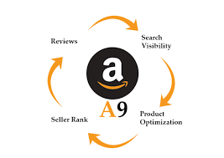
أدوات وتقنيات التسعير الذكي في (Amazon)
رابعاً
تستخدم (Amazon) نظاماً داخلياً باسم (A9 Algorithm ) مدعوماً بتقنيات التعلم الآلي (Machine Learning ) لتحليل ملايين نقاط البيانات يومياً، بما في ذلك معدلات التحويل، ونسب النقر، ومرونة الطلب. كما تعتمد على الحوسبة السحابية (هي طريقة لاستخدام الإنترنت لتخزين البيانات وتشغيل البرامج بدلاً من حفظها وتشغيلها على جهازك الشخصي) عبر (Amazon web services) لمعالجة هذه البيانات بسرعة فائقة، مما يتيح تعديل الأسعار بشكل فوري.
إضافة إلى ذلك، تقوم (Amazon) بإجراء اختبارات (A/B Testing ) على الأسعار لمعرفة
أي منها يحقق أفضل تفاعل وربحية. وفي موسم الأعياد، تشغل خوارزميات مخصصة تتنبأ بأسعار المنافسين قبل تعديلها مباشرة.
www.midocean.ae

Slide 19
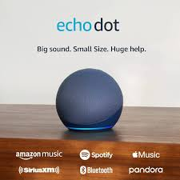
خامساً
كيفية تنفيذ (Amazon) للتسعير الذكي عملياً
عند وجود منتج جديد، تبدأ (Amazon) بجمع بيانات أولية عن تفاعلات العملاء، مثل عدد الزيارات وسلة المشتريات غير المكتملة. ثم يتم تعديل السعر تدريجياً للوصول إلى النقطة التي تحقق أعلى مزيج بين حجم المبيعات وهامش الربح.
فخلال موسم العطلات (2023)، قامت (Amazon) بخفض سعر جهاز (Echo Dot) (هو مكبر صوت ذكي صغير يعمل بالمساعد الصوتي (Alexa)، يتيح لك التحكم بالأجهزة الذكية وتشغيل الموسيقى والبحث) بنسبة (20%) لمدة يومين، ما ضاعف المبيعات ثلاث مرات، ثم أعادت السعر تدريجياً بعد انتهاء الحملة. وغالباً ما يتم جدولة هذه التغييرات باستخدام أنظمة تشغيل آلية على مدار الساعة. هذا الأسلوب يمكّن (Amazon) من اختبار استراتيجيات التسعير بسرعة، والتكيّف
مع تغيرات السوق في الوقت الفعلي، مما يمنحها ميزة تنافسية قوية أمام المنافسين
www.midocean.ae

Slide 20

التحديات التي واجهت (Amazon) في تطبيق التسعير الذكي
سادساً
انتقادات تتعلق بالشفافية عند استخدام التسعير الشخصي، إذ شعر بعض العملاء أن الأسعار قد تختلف بينهم بشكل غير عادل.
مخاطر فقدان الثقة من جانب العملاء إذا اكتشفوا فروقات سعرية كبيرة أو غير مبررة.
التعقيد التقني في إدارة وتحديث الأسعار بشكل آني لملايين المنتجات.
احتمال البيع بخسارة إذا لم تتم مراقبة الخوارزميات بعناية، خاصة مع التغييرات السريعة في السوق.
الأخطاء البرمجية التي قد تؤدي إلى تسعير خاطئ، كما حدث في 2015 عندما بيعَت منتجات بسعر 0.01 دولار.
التأثير السلبي على البائعين المستقلين في حال تسبب التسعير الآلي في تقليص هوامش أرباحهم بشكل حاد.
www.midocean.ae

Slide 21

سابعاً
النتائج المحققة وتأثيرها في السوق
بفضل نظام التسعير الذكي، استطاعت (Amazon) زيادة أرباحها السنوية بشكل ملحوظ، وتحقيق نمو مستدام في حصتها السوقية. تشير التقديرات إلى أن تعديل الأسعار الديناميكي يساهم بما يصل إلى (25% ) من أرباحها في بعض الفئات.
كما أدى هذا النهج إلى تحسين رضا العملاء، حيث يشعر المستهلكون أن الأسعار عادلة وتنافسية دائماً.
وفي الوقت نفسه، أصبح نموذج (Amazon) في التسعير الذكي معياراً عالمياً للشركات الطموحة في التجارة الإلكترونية، خصوصاً تلك التي تعمل بأسواق شديدة التنافسية.
وقد مكّن هذا النظام (Amazon) من الاستجابة السريعة لتقلبات السوق والمنافسة،
مما حافظ على مكانتها الريادية في قطاع التجارة الإلكترونية عالمياً.
www.midocean.ae

Slide 22
المحور الثالث
استخدام التقنيات الحديثة في إدارة أنشطة التوزيع
شركة (DHL)
03

Slide 23
تُعتبر إدارة أنشطة التوزيع الذكي من الركائز الأساسية لنجاح الشركات في الأسواق الحديثة، حيث تتطلب بيئة الأعمال المتغيرة تبني تقنيات متطورة لتحسين الكفاءة وتقليل التكاليف. يلعب الذكاء الاصطناعي وتحليل البيانات دوراً محورياً في مراقبة وتوجيه عمليات التوزيع بشكل أكثر دقة وفعالية. بالإضافة إلى ذلك، تسهم تقنيات إنترنت الأشياء والبلوك تشين (Blockhchain) في توفير شفافية وأمان أعلى لسلاسل التوريد، مما يعزز ثقة العملاء والشركاء. يستعرض هذا المحور كيف تمكنت الشركات الرائدة من دمج هذه التقنيات لتحويل أنشطة التوزيع إلى نظام ذكي ومتفاعل، يحقق استجابة سريعة لمتغيرات السوق ويزيد من رضا العملاء.
02
مقدمة تحليلية

Slide 24

مقدمة عن (DHL) ودورها في التوزيع الذكي
أولاً
هي شركة عالمية رائدة في خدمات الشحن والتوصيل السريع والحلول اللوجستية (أي إدارة إيصال المواد والمنتجات إلى العملاء). تأسست عام 1969 كشركة شحن دولية صغيرة، لكنها تحولت اليوم إلى شبكة توزيع عالمية تغطي أكثر من (220) دولة. خلال العقد الأخير، استثمرت الشركة بشكل ضخم في أنظمة التوزيع الذكي (Smart Distribution) لتسريع الشحن، تحسين دقة التسليم، وتقليل التكاليف. تطبق (DHL) حالياً أكثر من (100) مشروع رقمي لتحديث أنظمة المستودعات،
تخطيط الطرق، ومتابعة الشحنات في الوقت الفعلي. يُعتبر دمج التقنيات الحديثة في
عمليات التوزيع عاملاً رئيسياً في حفاظ (DHL) على مكانتها الريادية عالمياً وسط المنافسة المتزايدة.
www.midocean.ae

Slide 25
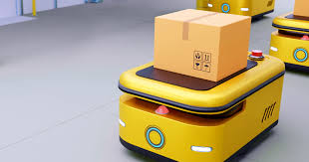
ثانياً
مفاهيم التوزيع الذكي وتطوراته في (DHL)
تعتمد (DHL) على مفهوم التوزيع الذكي الذي يدمج بين البيانات الضخمة، التحليلات التنبؤية، والأنظمة الآلية.
هذا يتيح التنبؤ بالطلب، تحسين المسارات، وتقليل أوقات الانتظار. ففي موسم التسوق لعام (2023)، استخدمت (DHL) نظام توقع الطلب (Demand Forecasting System ) للتنبؤ بعدد الشحنات قبل أسبوعين من ذروة الطلب، مما مكنها من توزيع الموارد بشكل مثالي. هذه الخطوات رفعت معدل الالتزام بمواعيد التسليم إلى أكثر من (97%).
ويتواصل تطوير هذه الأنظمة لتشمل المزيد من التكامل مع تقنيات الذكاء الاصطناعي
لتحسين أداء العمليات بشكل مستدام.
www.midocean.ae

Slide 26

تقنيات الذكاء الاصطناعي وتحليل البيانات في إدارة التوزيع
ثالثاً
قامت (DHL) بتطوير منصة ذكاء اصطناعي اسمها (My Supply Chain)، تتيح تتبع الشحنات، توقع تأخيرات محتملة، واقتراح بدائل فورية. تعتمد المنصة على تحليل بيانات من ملايين عمليات التسليم السابقة لتحديد الأنماط وتوقع الأعطال. مثال عملي: عند توقع ازدحام في ميناء سنغافورة، يقوم النظام تلقائياً بإعادة توجيه الحاويات إلى ميناء بديل قبل أن تتأخر.
هذه القرارات التلقائية ساعدت في تقليل زمن التوصيل بنسبة (15%). تعمل (DHL) باستمرار على تحديث خوارزميات الذكاء الاصطناعي لتعزيز دقة التوقعات وتقديم حلول أكثر فعالية.
للاطلاع على رابط منصة (My Supply Chain) :
https://www.dhl.com/us-en/home/supply-chain/mysupplychain.html?utm
www.midocean.ae

Slide 27

دور إنترنت الأشياء (IoT) والبلوك تشين (Blockchain) في التوزيع الذكي
رابعاً
تستخدم (DHL) أجهزة استشعار متصلة عبر إنترنت الأشياء لمراقبة حالة الشحنات الحساسة، مثل الأدوية واللقاحات، من حيث درجة الحرارة والرطوبة أثناء النقل. وعند أي انحراف عن المعايير، يتم إرسال تنبيه فوري للمسؤولين. أما البلوك تشين ((Blockchain، فتطبقه (DHL) مع (IBM) لإنشاء سجل شحنات غير قابل للتلاعب، مما يضمن الشفافية والمصداقية بين الموردين والعملاء. هذه التقنية أثبتت فعاليتها خاصة في سلاسل التوريد الصيدلانية. كما تخطط (DHL) لتوسيع استخدام البلوك تشين ((Blockchain ليشمل مزيداً من القطاعات الصناعية خلال السنوات القادمة.
www.midocean.ae

Slide 28
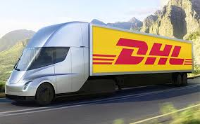
خامساً
كيفية تنفيذ (DHL) للتوزيع الذكي عملياً
تبدأ (DHL) بجمع بيانات شاملة من المستودعات، الموانئ، ومراكز الفرز، ثم تُعالج هذه البيانات عبر أنظمة تحليل لحظية.
بناءً على النتائج، يتم تحديد أولويات الشحن، إعادة توزيع المركبات، وإصدار أوامر مباشرة للسائقين عبر تطبيقات مخصصة. ففي أوروبا، تستخدم (DHL) خوارزمية الشاحنة الذكية (Smart Truck) التي تحدد المسار الأمثل في الصباح وتقوم بتحديثه كل (30) دقيقة بناءً على حركة المرور. تعتمد الشركة أيضاً على تقنيات التعلم الآلي لتحسين جدولة الشحنات وتقليل الانبعاثات الكربونية.
هذا التكامل بين البيانات والتحليل اللحظي يجعل عمليات (DHL) أكثر كفاءة واستجابة،
مما يساهم في تقليل التكاليف وتحسين تجربة العملاء بشكل ملحوظ.
www.midocean.ae

Slide 29

التحديات التي واجهت (DHL) في تطبيق التوزيع الذكي
سادساً
واجهت (DHL) عقبات تتعلق بتكامل الأنظمة الجديدة مع البنية التحتية القديمة، خصوصاً في الأسواق النامية. كما واجهت تحديات في تدريب الموظفين على استخدام أدوات التحليلات والذكاء الاصطناعي. في بعض الحالات، أدت أعطال أجهزة الاستشعار إلى تأخير أو فقدان بيانات التتبع، ما استدعى إنشاء أنظمة نسخ احتياطي لحظية. كذلك كان على
الشركة التعامل مع مخاوف العملاء بشأن الخصوصية عند تطبيق البلوك تشين (Blockchain).
تعمل (DHL) على تحديث برامج التدريب وتطوير البنية التقنية لتجاوز هذه التحديات بنجاح.
ولا تزال هذه العقبات تمثل تحديات مستمرة أمام (DHL) تتطلب جهوداً متواصلة لتحسين التكامل التقني وتطوير مهارات الموظفين لضمان تقديم خدمات فعّالة وموثوقة.
www.midocean.ae

Slide 30

سابعاً
النتائج المحققة وتأثيرها في السوق
أسهمت تقنيات التوزيع الذكي في رفع كفاءة عمليات (DHL) بنسبة تزيد عن (20%)، وخفض تكاليف النقل بمقدار مئات الملايين سنوياً. كما عززت رضا العملاء من خلال تسليم أسرع وأكثر دقة، حتى في أوقات الذروة. في قطاع الأدوية، ارتفعت الثقة بخدمات الشركة بعد اعتماد إنترنت الأشياء والبلوك تشين (Blockchain). لضمان سلامة الشحنات. إن استمرار (DHL) في تطوير هذه التقنيات يرسخ موقعها كشريك لوجستي استراتيجي موثوق به على المستوى العالمي. فأسهمت هذه التحسينات في تعزيز قدرتها على المنافسة في الأسواق العالمية المتزايدة التعقيد، حيث أصبحت الشركة قادرة على الاستجابة السريعة لتغيرات الطلب والتحديات اللوجستية. كما ساعدت الابتكارات التقنية في فتح فرص جديدة للتوسع في قطاعات متخصصة مثل
الرعاية الصحية والتكنولوجيا العالية، مما عزز من نموها واستدامتها على المدى الطويل.
www.midocean.ae

Slide 31
المحور الرابع
استخدام التقنيات الحديثة في الأنشطة الترويجية
شركة (Nike)
04

Slide 32
شهدت الأنشطة الترويجية تحولاً جذرياً مع تقدم التقنيات الرقمية، حيث أصبح بإمكان الشركات تحليل سلوك العملاء بدقة وتخصيص المحتوى الإعلاني بما يتناسب مع احتياجاتهم الفردية. تتيح أدوات الإعلان الرقمي الحديثة والترويج القائم على البيانات فرصاً غير مسبوقة للوصول إلى الجمهور المستهدف بشكل أكثر فعالية وكفاءة. كما أدى التكامل بين القنوات الرقمية والتقليدية إلى خلق تجارب تسويقية متكاملة تزيد من تأثير الحملات الترويجية. يسلط هذا المحور الضوء على كيفية توظيف الشركات العالمية لهذه التقنيات لتحسين الأداء الترويجي وتعزيز التفاعل مع العملاء في بيئة تنافسية متغيرة بسرعة.
04
مقدمة تحليلية

Slide 33

أولاً
التحول الرقمي في الترويج لدى (Nike)
هي شركة عالمية متخصصة في تصميم وتصنيع وتسويق الملابس والأحذية والمعدات الرياضية.
بدأت (Nike) منذ منتصف العقد الماضي رحلة التحول الرقمي عبر تطوير منصتها الرقمية (Nike Direct)، التي تهدف إلى تقليل الاعتماد على المتاجر التقليدية وزيادة التفاعل المباشر مع العملاء. استثمرت (Nike) في بناء تطبيقات مخصصة تجمع بيانات المستخدمين وتوفر لهم تجارب ترويجية مخصصة. في (2021)، أعلن قسم التسويق عن استراتيجيات دمج الذكاء الاصطناعي لتحسين استهداف العملاء وتحليل ردود أفعالهم بشكل فوري. هذا التحول مكنها من الوصول إلى شرائح جديدة وزيادة الحصة السوقية في الأسواق الرقمية بسرعة.
رابط المنصة الرقمية للاطلاع: https://www.nike.com/
www.midocean.ae

Slide 34
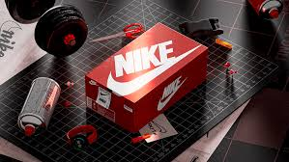
الترويج القائم على البيانات: تحليل السلوك وتخصيص المحتوى
ثانياً
تعتمد (Nike) على منصة بيانات العملاء (Nike Consumer Insights Platform ) التي تجمع بيانات السلوك عبر الموقع الإلكتروني، والتطبيقات، ومتاجر التجزئة.
تستخدم الشركة تقنيات تحليل السلوك (Behavioral Analytics) لفهم عادات الشراء وتفضيلات الرياضات المختلفة. بناءً على هذه التحليلات، يتم تخصيص المحتوى الإعلاني لكل شريحة، مثل عرض منتجات الجري لعشاق الركض، مع رسائل ترويجية تناسب الفئات العمرية والمناطق الجغرافية.
تؤكد التقارير أن الترويج المخصص زاد من تفاعل العملاء مع العلامة التجارية بنسبة (35%).
www.midocean.ae

Slide 35
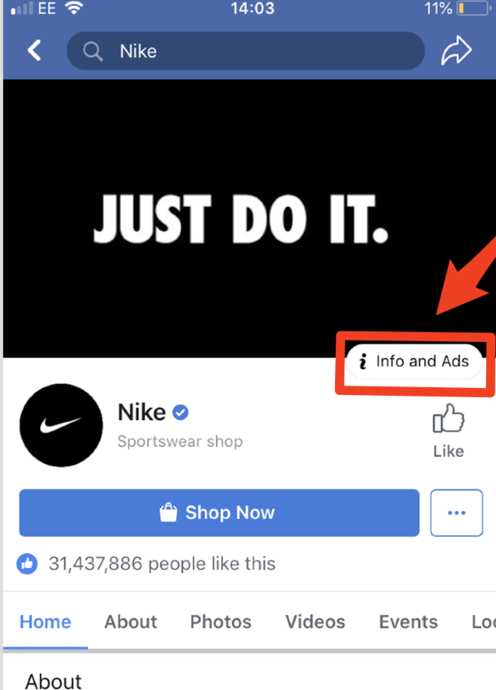
منصات الإعلان الرقمي: الأدوات والتقنيات المستخدمة
ثالثاً
توظف (Nike) أدوات إعلانية متقدمة مثل (Google Ads ) و (Facebook Ads Manager)، مدعومة بأنظمة الذكاء الاصطناعي لتحسين تخصيص الميزانيات وتحديد أفضل توقيت لعرض الإعلانات. كما تستخدم منصات (Programmatic Advertising) التي تعتمد على خوارزميات لشراء مساحات الإعلان أوتوماتيكياً عبر الإنترنت، مما يزيد من دقة الاستهداف ويقلل الهدر الإعلاني. في حملات (2022)، سجلت (Nike) زيادة بنسبة (30%) في معدلات النقر على الإعلانات الرقمية.
تتبع (Nike) أيضاً استراتيجيات إعادة الاستهداف الذكية التي تعزز فرص تحويل المشاهدين إلى عملاء فعليين
يسهم هذا الاستخدام المتقدم للأدوات الرقمية في تعزيز عائد الاستثمار الإعلاني وتحقيق تأثير أكبر في الأسواق.
رابط (Facebook) للاطلاع: https://www.facebook.com/nike/
www.midocean.ae

Slide 36
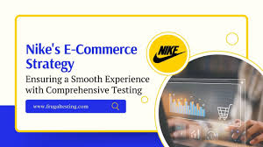
رابعاً
التكامل بين القنوات الرقمية والتقليدية في (Nike)
تدمج (Nike) بين الحملات الرقمية وحملات التسويق التقليدية مثل الفعاليات الحية والرعاية الرياضية، وذلك عبر منصة (Nike Connected Commerce) التي توحد البيانات من مختلف القنوات. مثلاً، خلال بطولة العالم لألعاب القوى، استخدمت (Nike) بيانات المستهلكين الرقمية لتوجيه عروض خاصة في المتاجر المحلية، مما زاد من معدل التحويل بنسبة 20%.
هذا التكامل يعزز تجربة العملاء ويزيد من تفاعلهم مع العلامة.
كما ساعد التكامل في تقليل تكاليف التسويق عبر تحسين استهداف الميزانيات.
يعكس هذا التكامل استراتيجيات (Nike) الذكية في توحيد البيانات وتحسين الفعالية التسويقية
عبر قنوات متعددة، مما يدعم نمو العلامة ويقوي ولاء العملاء.
www.midocean.ae

Slide 37
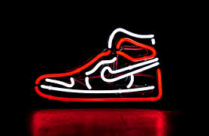
خامساً
استخدام الذكاء الاصطناعي في تحسين حملات الترويج
توظف (Nike) تقنيات (Machine Learning ) لتحليل أداء الحملات الإعلانية في الوقت الحقيقي، وضبط استراتيجيات الترويج حسب النتائج. يستخدم فريق التسويق منصة داخلية تُسمى (Campaign Optimizer)، والتي تقترح تعديلات على النصوص الإعلانية، والصور، والجمهور المستهدف بشكل آلي. على سبيل المثال، في حملة إطلاق حذاء رياضي جديد، ساعد النظام في تعديل توقيت الإعلانات لتتزامن مع ذروة التفاعل لدى الجمهور المستهدف، مما زاد المبيعات بنسبة (25%).
تستمر (Nike) في تطوير هذه الأدوات لتعزيز كفاءة الإنفاق الإعلاني وتقليل الفاقد.
يعكس هذا الاستخدام المتقدم لتقنيات التعلم الآلي التزام (Nike) بالابتكار المستمر لتحسين أداء
الحملات وتحقيق أفضل النتائج بأقل تكلفة.
www.midocean.ae

Slide 38

سادساً
النتائج المحققة وتأثيرها في السوق
حققت (Nike) زيادة تفوق (40%) في عائدات المبيعات الرقمية خلال السنوات الثلاث الماضية.
شهد ولاء العملاء تحسناً ملحوظاً نتيجة تجارب الترويج المخصصة.
أصبحت (Nike) نموذجاً رائداً في دمج التقنيات الحديثة ضمن الحملات الإعلانية.
استطاعت الشركة المنافسة بفعالية أكبر مع الشركات الناشئة والعملاقة في السوق العالمي.
وصلت نسبة مشتريات (Nike) التي تتم عبر القنوات الرقمية إلى (65%)
أدت استراتيجيات التحول الرقمي إلى تحسين ملحوظ في كفاءة التسويق وتوسيع قاعدة العملاء.
www.midocean.ae

Slide 39
خاتمة
تُبرز المحاضرة أن الاستخدام المتكامل للتقنيات الحديثة في التسويق لم يعد خياراً بل أصبح ضرورة لتحقيق النجاح في بيئة أعمال معقدة ومتغيرة. فالتقنيات مثل الذكاء الاصطناعي والبيانات الضخمة وإنترنت الأشياء لا تقتصر على تحسين جانب واحد من التسويق، بل تساهم في تطوير المنتج، تسعيره، توزيعه، والترويج له بشكل متناغم ومتسق. إن التحول الرقمي الذي نفذته شركات مثل (Tesla) و(DHL) و(Nike) يؤكد أن الفهم العميق لكيفية توظيف هذه الأدوات يفتح آفاقاً جديدة للنمو والابتكار. يتطلب ذلك قدرة على التكيف مع التغيرات السريعة، واستثمار مستمر في التكنولوجيا والبشر على حد سواء. بالتالي، تمثل هذه المحاور نموذجاً عملياً واضحاً للتكامل التقني الذي يجب أن تسعى إليه المؤسسات. ومن خلال تطبيق هذه المفاهيم عملياً، يمكن تحقيق أداء تسويقي متفوق ومستدام يعزز من مكانة الشركات في الأسواق العالمية.
www.midocean.ae

Slide 40



شكراً لحسن إصغائكم

